Slide 1
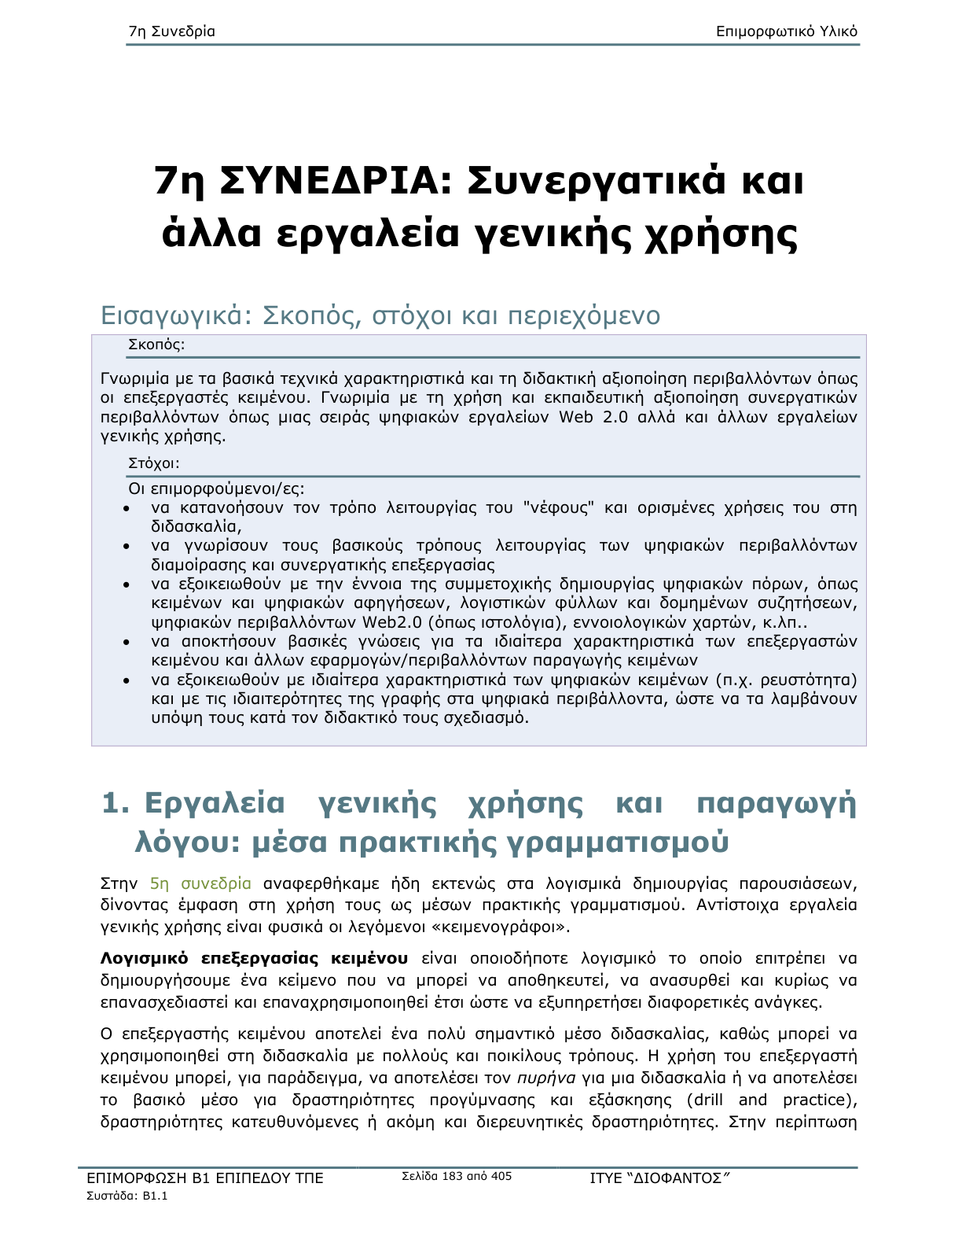
7η Συνεδρία
Συνεργατικά και άλλα εργαλεία γενικής χρήσης
Επιμόρφωση Β1 Επιπέδου ΤΠΕ • Συστάδα Β1.1
Από την ατομική παραγωγή κειμένου στη συνεργατική δημιουργία, τη διαμοίραση και τον κριτικό ψηφιακό γραμματισμό.
στόχος: διδακτική αξιοποίηση
Β1.1 Επιμόρφωση ΤΠΕ • 7η Συνεδρία
01
Notes:
Πηγή περιεχομένου: 7η Συνεδρία Επιμορφωτικό Υλικό, Επιμόρφωση Β1 Επιπέδου ΤΠΕ, Συστάδα Β1.1. Διαφάνεια 1.

Slide 2
Τι επιδιώκει η ενότητα
Οι στόχοι με όρους εκπαιδευτικής πράξης
Να δούμε τα εργαλεία όχι απλώς ως τεχνικά μέσα, αλλά ως μέσα παραγωγής λόγου, συνεργασίας και μάθησης.
Κατανόηση
νέφους
Συνεργατική
επεξεργασία
Συμμετοχική
δημιουργία
Ψηφιακός
γραμματισμός
Σκοπός και στόχοι της συνεδρίας
Β1.1 Επιμόρφωση ΤΠΕ • 7η Συνεδρία
02
Notes:
Πηγή περιεχομένου: 7η Συνεδρία Επιμορφωτικό Υλικό, Επιμόρφωση Β1 Επιπέδου ΤΠΕ, Συστάδα Β1.1. Διαφάνεια 2.

Slide 3
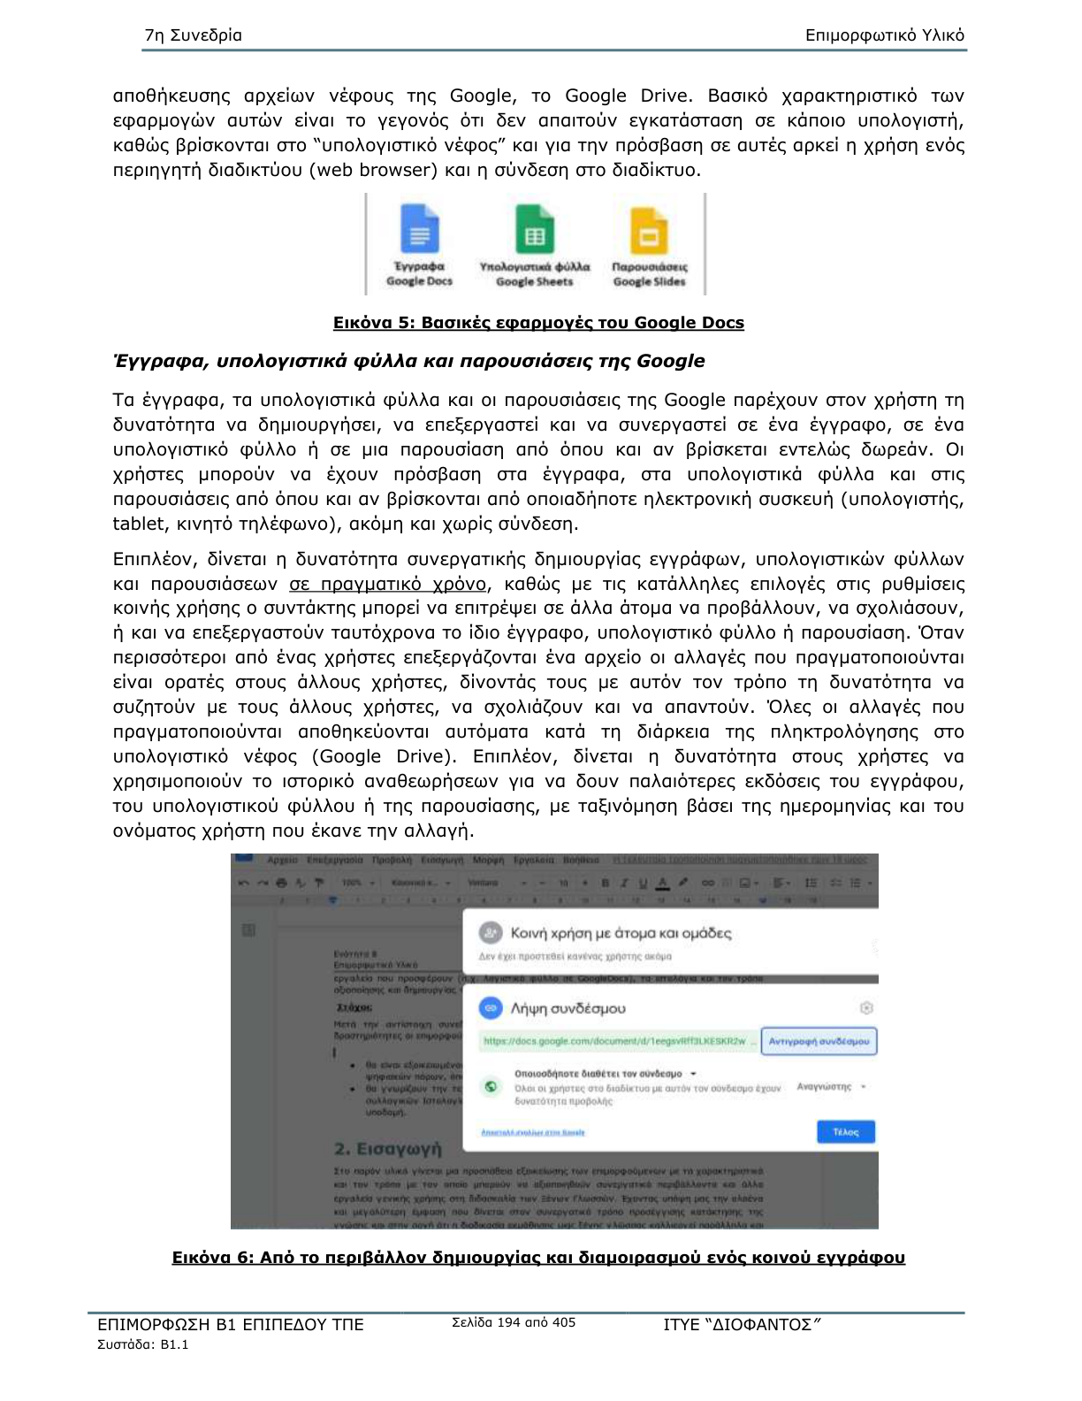
Επεξεργαστής κειμένου: πέρα από το «γράφω»
Το ψηφιακό κείμενο ως πεδίο πειραματισμού
Το κείμενο αποθηκεύεται, ανασύρεται, επανασχεδιάζεται και επαναχρησιμοποιείται.
Στα γλωσσικά μαθήματα γίνεται βασικό εργαλείο παραγωγής λόγου.
Η διδακτική αξία δεν εξαντλείται σε τεστ, φύλλα εργασίας ή ανάθεση εργασιών.
Η ουσία βρίσκεται στη διαδικασία: σχεδιασμός, δοκιμή, αναθεώρηση, συνεργασία.
γράφω
ξαναβλέπω
διορθώνω
δημοσιεύω
Συνεργατικά έγγραφα και κοινή χρήση
Β1.1 Επιμόρφωση ΤΠΕ • 7η Συνεδρία
03
Notes:
Πηγή περιεχομένου: 7η Συνεδρία Επιμορφωτικό Υλικό, Επιμόρφωση Β1 Επιπέδου ΤΠΕ, Συστάδα Β1.1. Διαφάνεια 3.

Slide 4
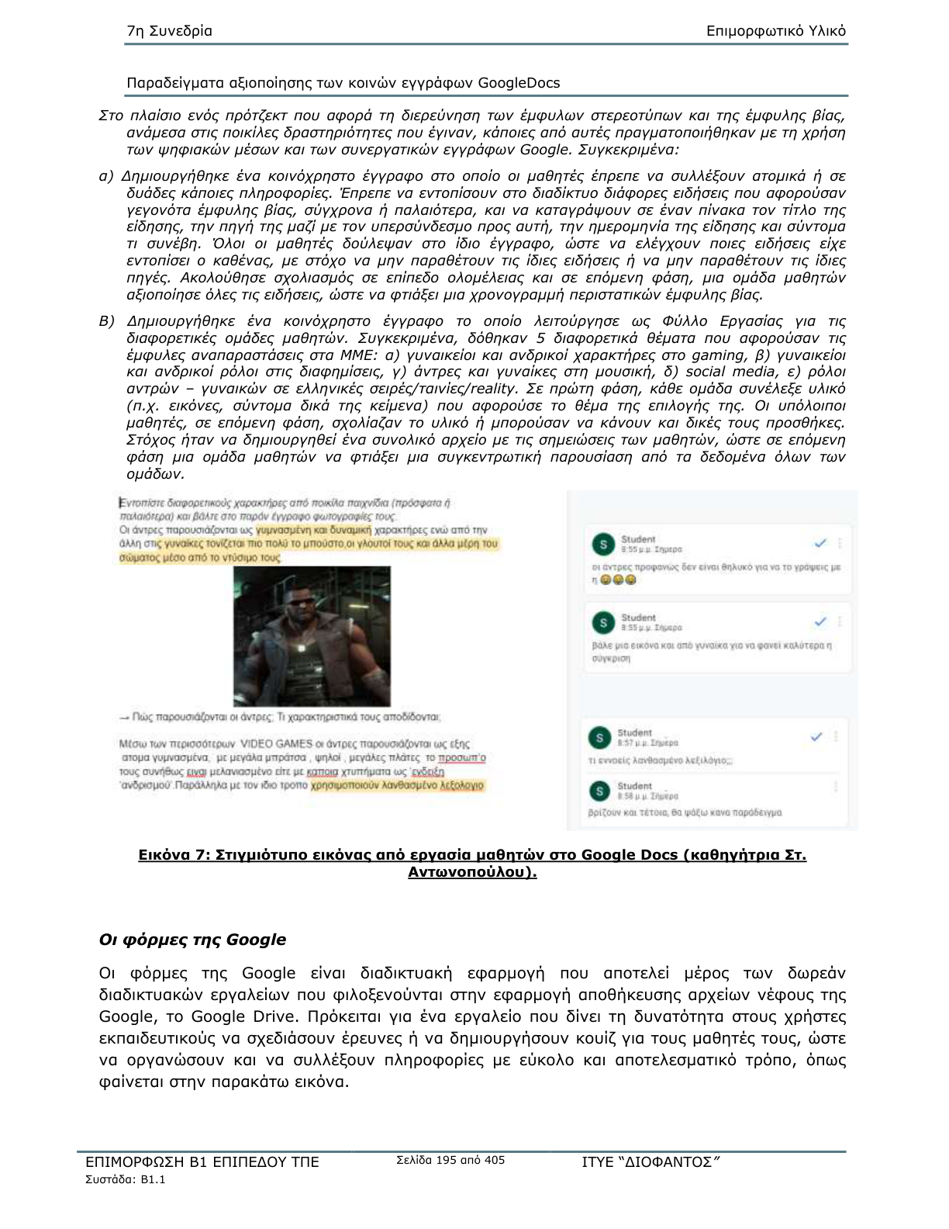
Το «ρευστό» ψηφιακό κείμενο
Η γραφή ως διαδικασία και όχι ως μία τελική πράξη
Προσθαφαίρεση
κειμένου
Αναδιάταξη
παραγράφων
Πολυτροπικότητα
εικόνα • γραφικά • χρώμα
Συνεργατική
αναθεώρηση
Διδακτικό κέρδος
Οι μαθητές εστιάζουν στην ουσία του γραπτού λόγου.
Ο εκπαιδευτικός μπορεί να παρέμβει δημιουργικά στη διάρκεια της παραγωγής.
Παράδειγμα εργασίας σε Google Docs
Β1.1 Επιμόρφωση ΤΠΕ • 7η Συνεδρία
04
Notes:
Πηγή περιεχομένου: 7η Συνεδρία Επιμορφωτικό Υλικό, Επιμόρφωση Β1 Επιπέδου ΤΠΕ, Συστάδα Β1.1. Διαφάνεια 4.

Slide 5
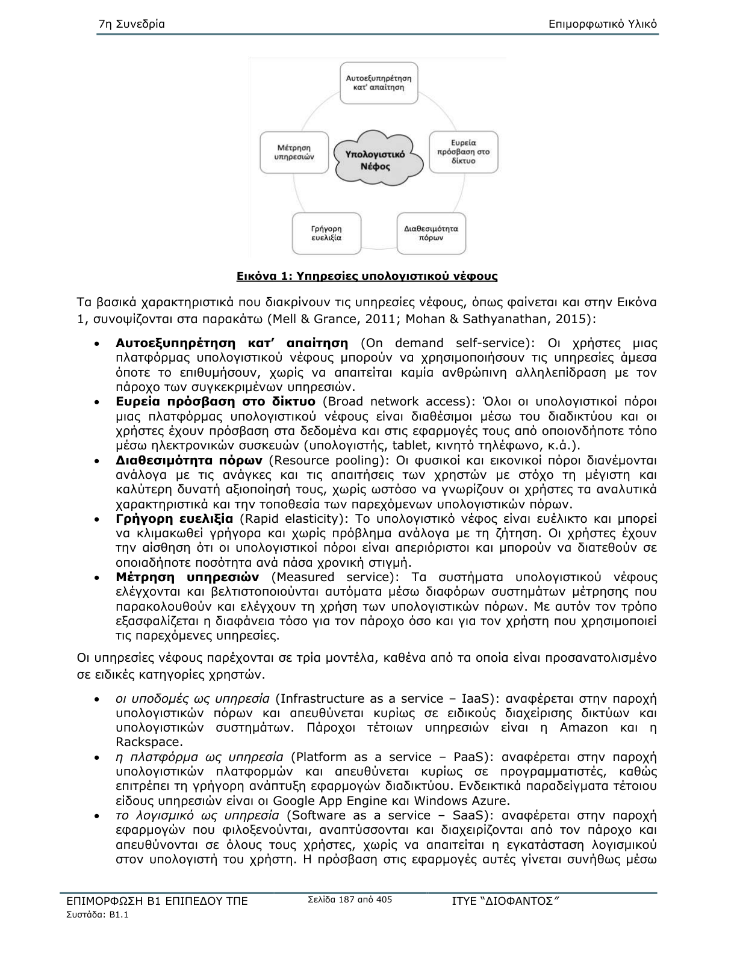
Υπολογιστικό νέφος: τι αλλάζει
Από το τοπικό αρχείο στο κοινόχρηστο ψηφιακό περιβάλλον
✓
πρόσβαση από διαφορετικές συσκευές
✓
αποθήκευση, συγχρονισμός και ανάκτηση αρχείων
✓
διαμοιρασμός αρχείων και φακέλων
✓
συνεργασία και ενημέρωση αλλαγών σε πραγματικό χρόνο
✓
ζητήματα ασφάλειας, εμπιστευτικότητας και ελέγχου
Το νέφος δεν είναι απλώς αποθήκευση· είναι υποδομή για συνεργασία.
Βασικά χαρακτηριστικά υπηρεσιών νέφους
Β1.1 Επιμόρφωση ΤΠΕ • 7η Συνεδρία
05
Notes:
Πηγή περιεχομένου: 7η Συνεδρία Επιμορφωτικό Υλικό, Επιμόρφωση Β1 Επιπέδου ΤΠΕ, Συστάδα Β1.1. Διαφάνεια 5.

Slide 6
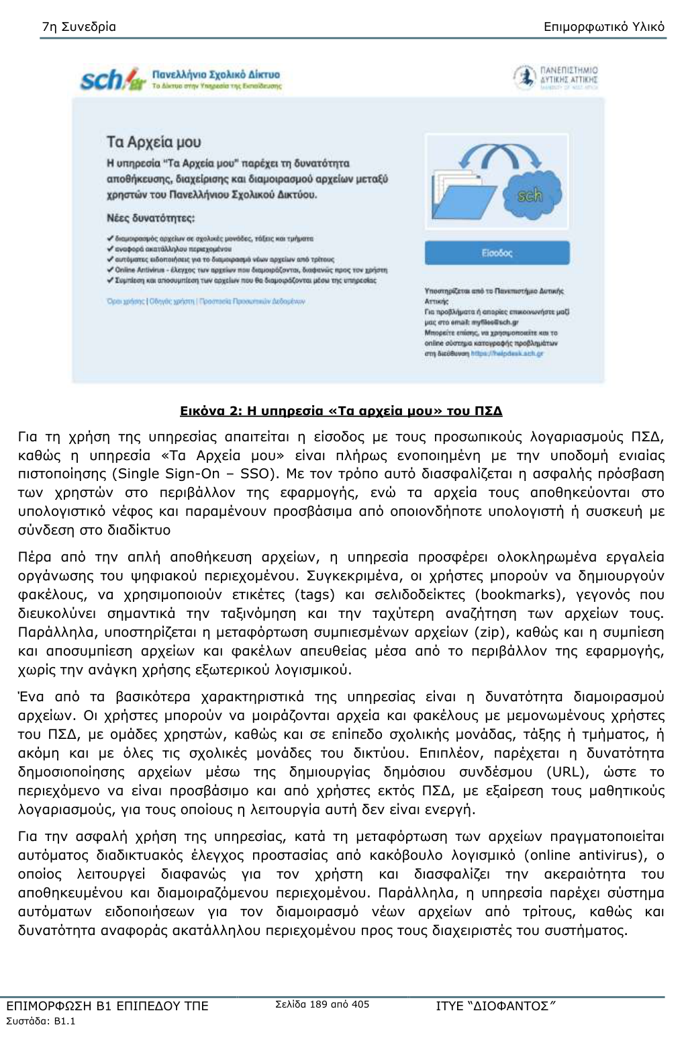
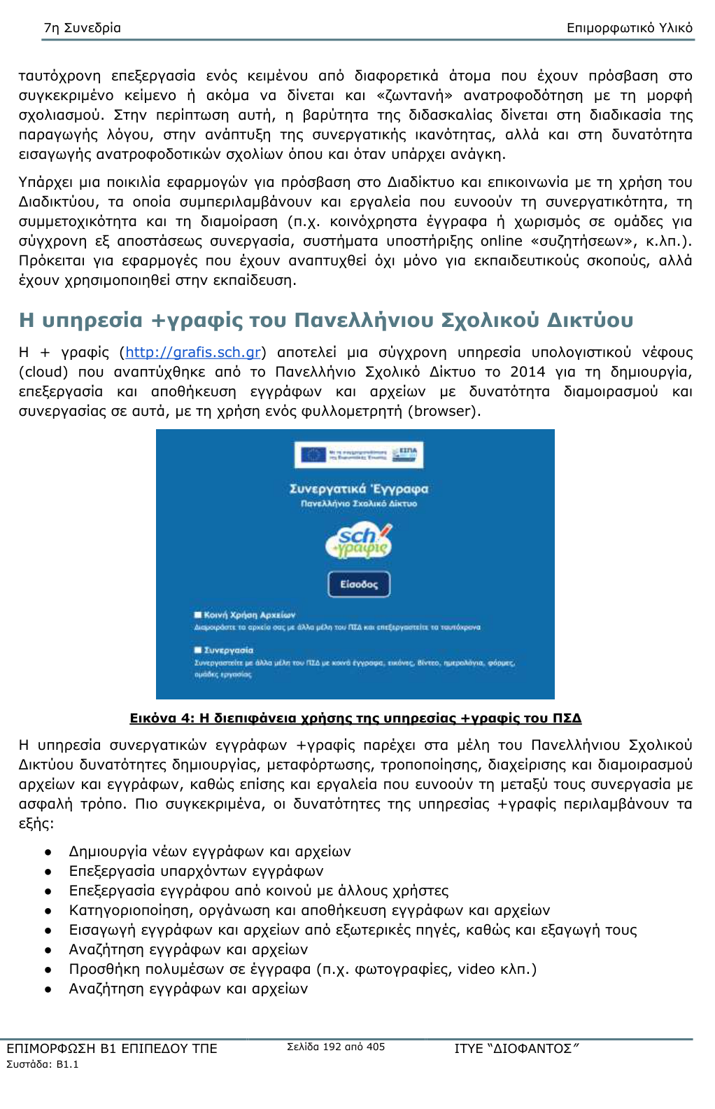
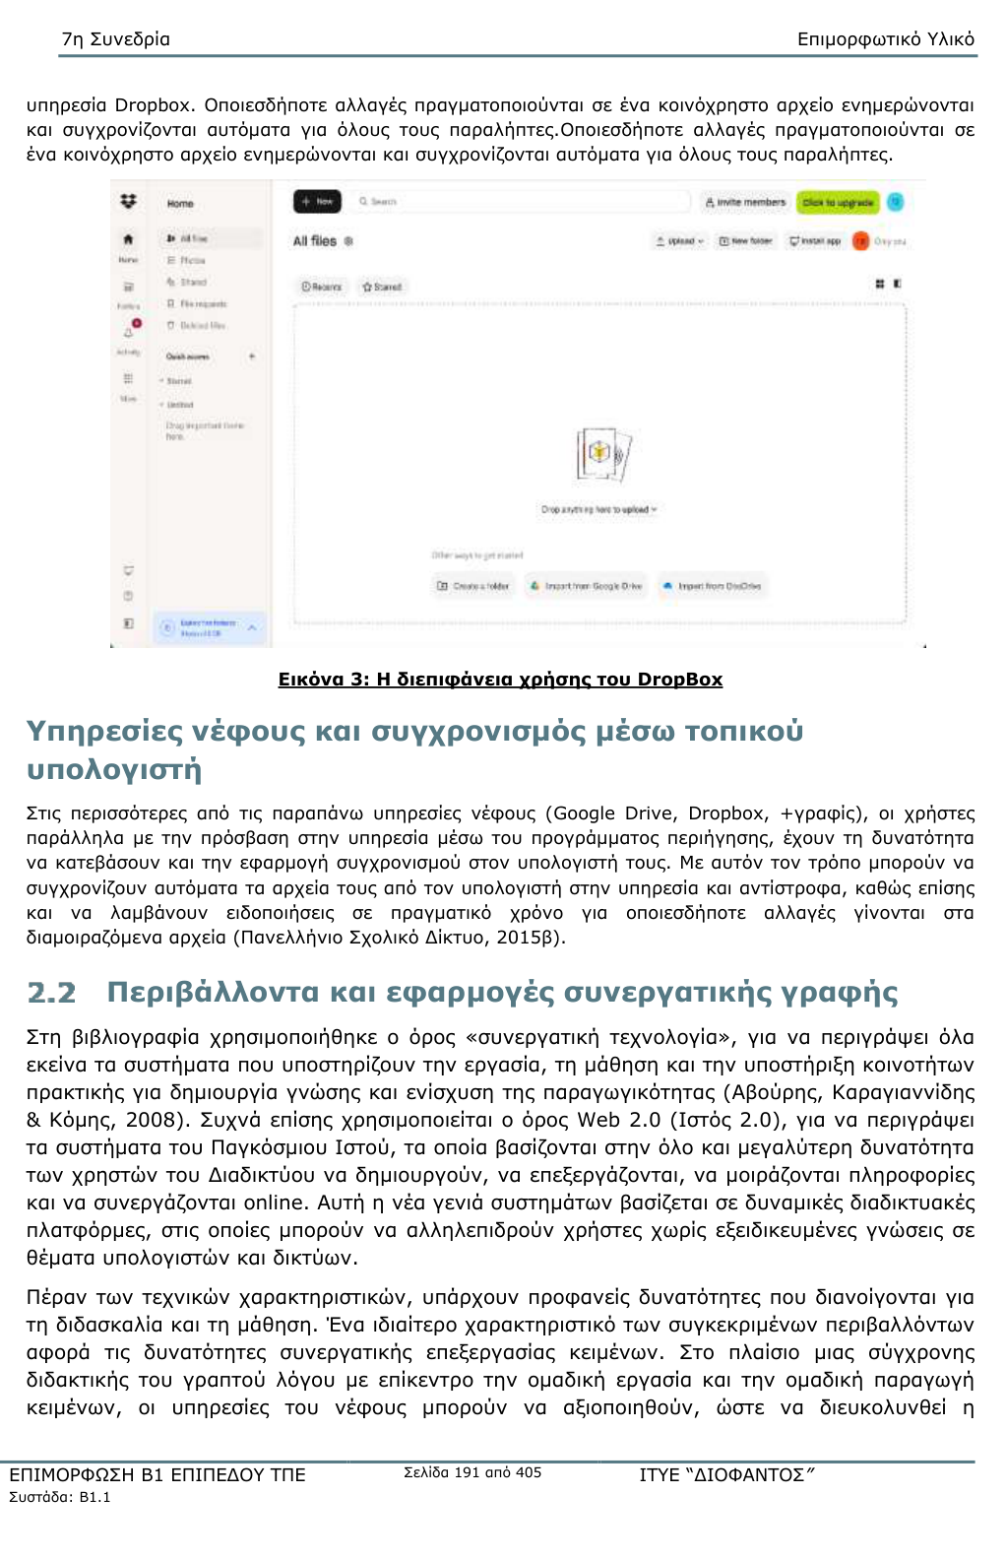
Υπηρεσίες για το σχολείο
ΠΣΔ, e-me και εμπορικές υπηρεσίες νέφους
Κριτήριο επιλογής εργαλείου: όχι μόνο τι «κάνει», αλλά σε ποιο πλαίσιο, με ποιους χρήστες και με ποιες προϋποθέσεις ασφάλειας χρησιμοποιείται.
Β1.1 Επιμόρφωση ΤΠΕ • 7η Συνεδρία
06
Notes:
Πηγή περιεχομένου: 7η Συνεδρία Επιμορφωτικό Υλικό, Επιμόρφωση Β1 Επιπέδου ΤΠΕ, Συστάδα Β1.1. Διαφάνεια 6.

Slide 7
Συνεργατική γραφή
Η παραγωγή λόγου γίνεται ορατή, σχολιάσιμη και αναθεωρήσιμη
Πολλοί συντάκτες εργάζονται στο ίδιο κείμενο.
Οι αλλαγές γίνονται ορατές και διατηρείται ιστορικό εκδόσεων.
Ο σχολιασμός επιτρέπει ζωντανή ανατροφοδότηση.
Η διδασκαλία μετατοπίζεται από το τελικό προϊόν στη διαδικασία σύνθεσης.
συλλογή
υλικού
σχολιασμός
αναθεώρηση
τελικό
κείμενο
Κοινή χρήση, σχόλια και επεξεργασία
07
Β1.1 Επιμόρφωση ΤΠΕ • 7η Συνεδρία
Notes:
Πηγή περιεχομένου: 7η Συνεδρία Επιμορφωτικό Υλικό, Επιμόρφωση Β1 Επιπέδου ΤΠΕ, Συστάδα Β1.1. Διαφάνεια 7.

Slide 8
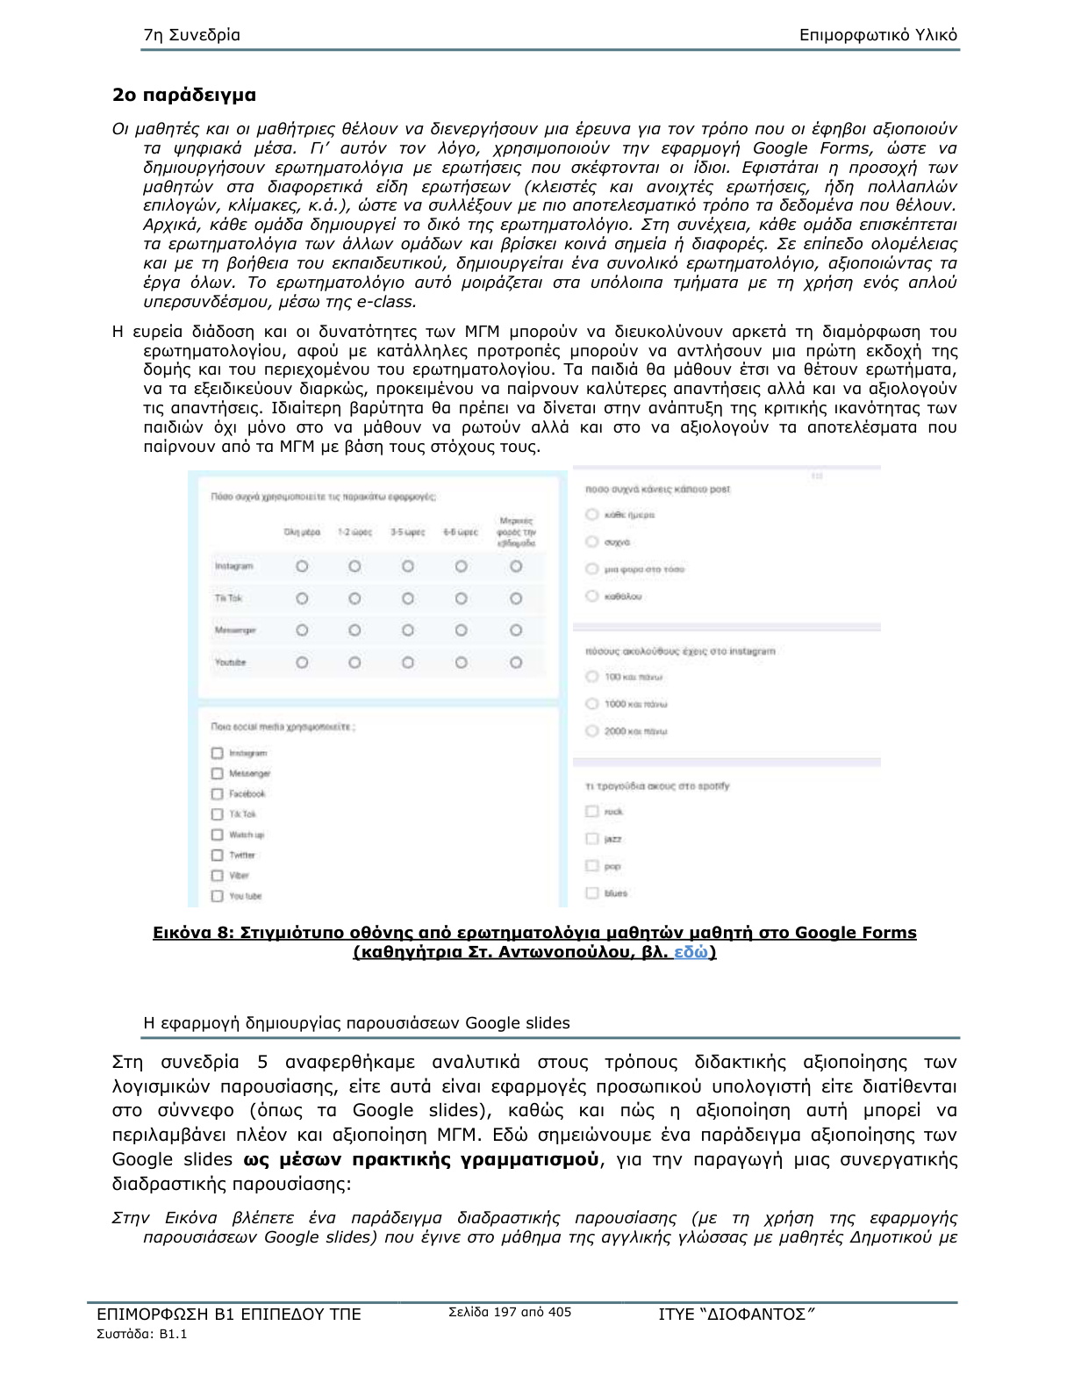
Google Forms: από το κουίζ στην έρευνα
Κρίσιμο είναι το είδος της μαθησιακής δραστηριότητας
Δύο διαφορετικές λογικές αξιοποίησης
Κλειστή άσκηση
Μαθητική έρευνα
αναγνώριση τύπων
αυτόματη βαθμολόγηση
συμπεριφοριστική λογική
διατύπωση ερωτήσεων
συλλογή δεδομένων
κριτική αξιολόγηση
Η ίδια εφαρμογή μπορεί να υπηρετήσει είτε μηχανιστική εξάσκηση είτε αυθεντική διερεύνηση.
Ερωτηματολόγια μαθητών
Β1.1 Επιμόρφωση ΤΠΕ • 7η Συνεδρία
08
Notes:
Πηγή περιεχομένου: 7η Συνεδρία Επιμορφωτικό Υλικό, Επιμόρφωση Β1 Επιπέδου ΤΠΕ, Συστάδα Β1.1. Διαφάνεια 8.

Slide 9
Web 2.0: δημοσίευση, κοινότητα, διάλογος
Ιστολόγια, wikis, κοινωνική δικτύωση και σχολική επικοινωνία
Ιστολόγια
εκτενής γραφή • σχόλια • υλικό μαθήματος
Παιδαγωγικό ερώτημα
Αυξάνεται η ενεργητική ανάγνωση;
Ενισχύεται η εμπλοκή στην παραγωγή λόγου;
Υποστηρίζεται η αυτονομία των μαθητών;
Καλλιεργείται κριτική επικοινωνία στα ψηφιακά περιβάλλοντα;
Wikis
συλλογική γνώση • ιστορικό αλλαγών
Κοινωνικά δίκτυα
επέκταση σχολικού χωροχρόνου
Η ανάρτηση δεν είναι στατική καταγραφή· μπορεί να γίνει κόμβος κοινότητας μάθησης.
Β1.1 Επιμόρφωση ΤΠΕ • 7η Συνεδρία
09
Notes:
Πηγή περιεχομένου: 7η Συνεδρία Επιμορφωτικό Υλικό, Επιμόρφωση Β1 Επιπέδου ΤΠΕ, Συστάδα Β1.1. Διαφάνεια 9.

Slide 10
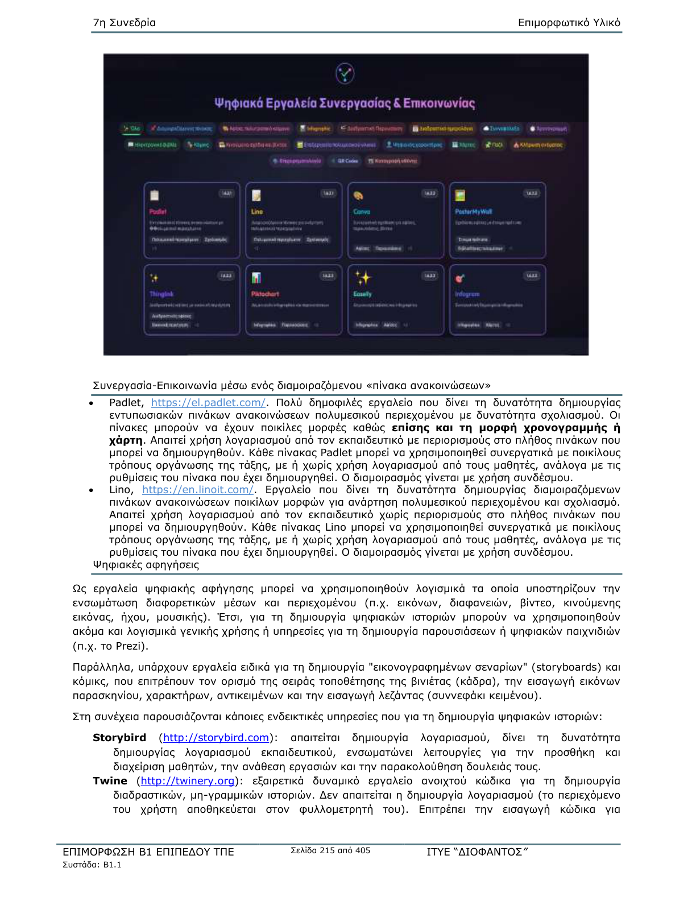
Πολυτροπικά ψηφιακά τεχνουργήματα
Εικόνα, αφίσα, κόμικ, βίντεο, ήχος, χάρτης, e-book
Τρεις κατευθύνσεις διδακτικής αναπλαισίωσης
ως παιδαγωγικά
εργαλεία
ως νέα
κειμενικά είδη
ως αντικείμενα
κριτικής ανάγνωσης
Δεν αρκεί η παραγωγή ενός όμορφου προϊόντος.
Οι μαθητές χρειάζεται να σκεφτούν ύφος, σκοπό, κοινό, μέσα και περιορισμούς.
Η ΤΝ ενισχύει τις δυνατότητες δημιουργίας αλλά απαιτεί κριτική επεξεργασία των αποτελεσμάτων.
Ψηφιακά εργαλεία συνεργασίας και επικοινωνίας
Β1.1 Επιμόρφωση ΤΠΕ • 7η Συνεδρία
10
Notes:
Πηγή περιεχομένου: 7η Συνεδρία Επιμορφωτικό Υλικό, Επιμόρφωση Β1 Επιπέδου ΤΠΕ, Συστάδα Β1.1. Διαφάνεια 10.

Slide 11
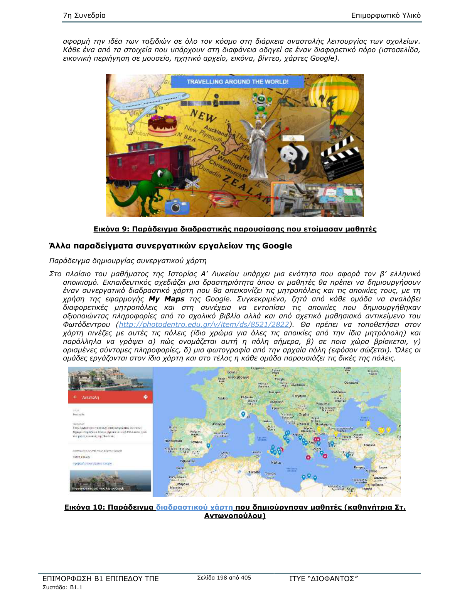
Ψηφιακή αφήγηση
Μια ιστορία με εικόνα, ήχο, κίνηση και φωνή
Ο εκπαιδευτικός μπορεί να την αξιοποιήσει για εισαγωγή, πρόκληση ενδιαφέροντος ή παρουσίαση πληροφορίας.
Οι μαθητές εμπλέκονται σε σχεδιασμό, δημιουργία, παρουσίαση και αξιολόγηση.
Καλλιεργούνται ερευνητικές, συγγραφικές, τεχνολογικές, συνεργατικές και επικοινωνιακές δεξιότητες.
Στοιχεία σχεδιασμού
οπτική
αφηγητή
θέμα
συναίσθημα
οικονομία
αφήγησης
Παράδειγμα διαδραστικής παρουσίασης / αφήγησης
Β1.1 Επιμόρφωση ΤΠΕ • 7η Συνεδρία
11
Notes:
Πηγή περιεχομένου: 7η Συνεδρία Επιμορφωτικό Υλικό, Επιμόρφωση Β1 Επιπέδου ΤΠΕ, Συστάδα Β1.1. Διαφάνεια 11.

Slide 12
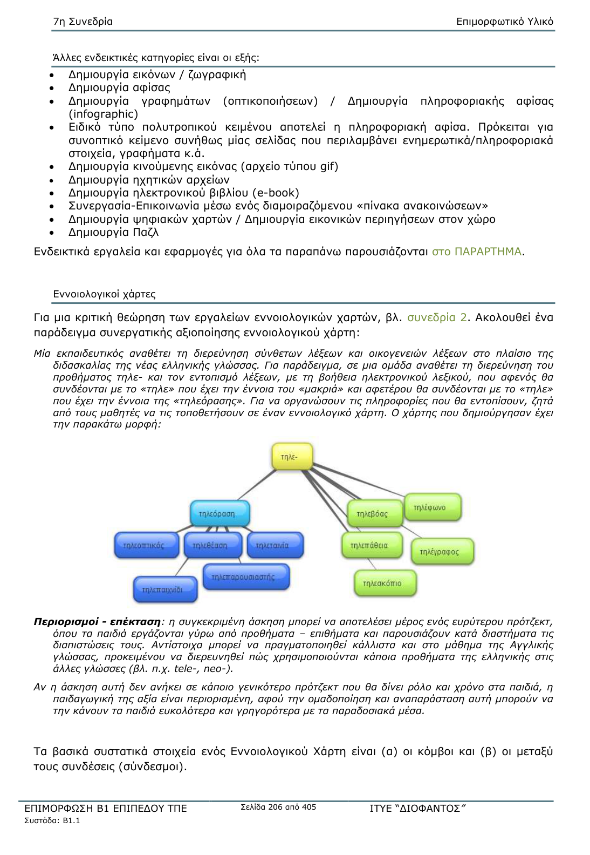
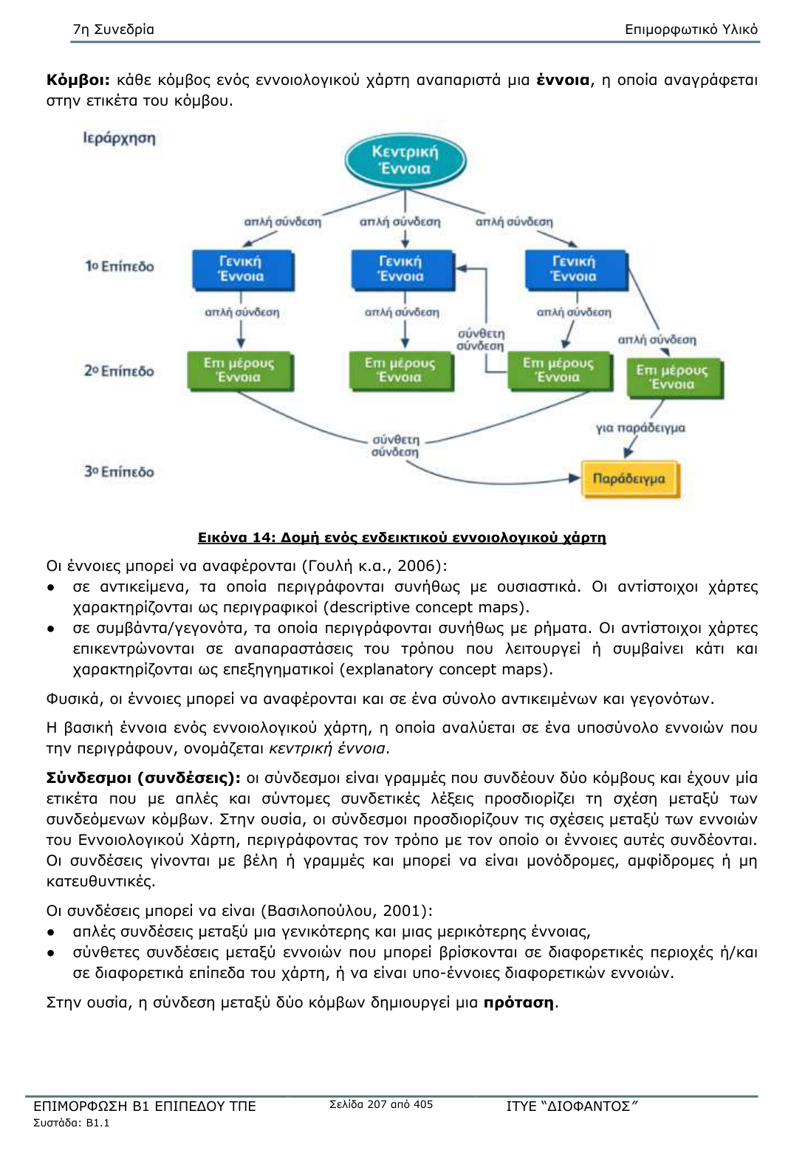
Εννοιολογικοί χάρτες
Οργάνωση, σύνδεση και διαπραγμάτευση νοήματος
Διδακτική αξία
ενεργητική μάθηση
δημιουργική και κριτική σκέψη
μεταγνώση
ομαδοσυνεργατική διαπραγμάτευση
διάγνωση πρότερων γνώσεων
Δεν υπάρχει ένας μόνο «σωστός» εννοιολογικός χάρτης.
Παράδειγμα χάρτη για σύνθετες λέξεις
Κόμβοι, σύνδεσμοι, ιεραρχία
Β1.1 Επιμόρφωση ΤΠΕ • 7η Συνεδρία
12
Notes:
Πηγή περιεχομένου: 7η Συνεδρία Επιμορφωτικό Υλικό, Επιμόρφωση Β1 Επιπέδου ΤΠΕ, Συστάδα Β1.1. Διαφάνεια 12.

Slide 13
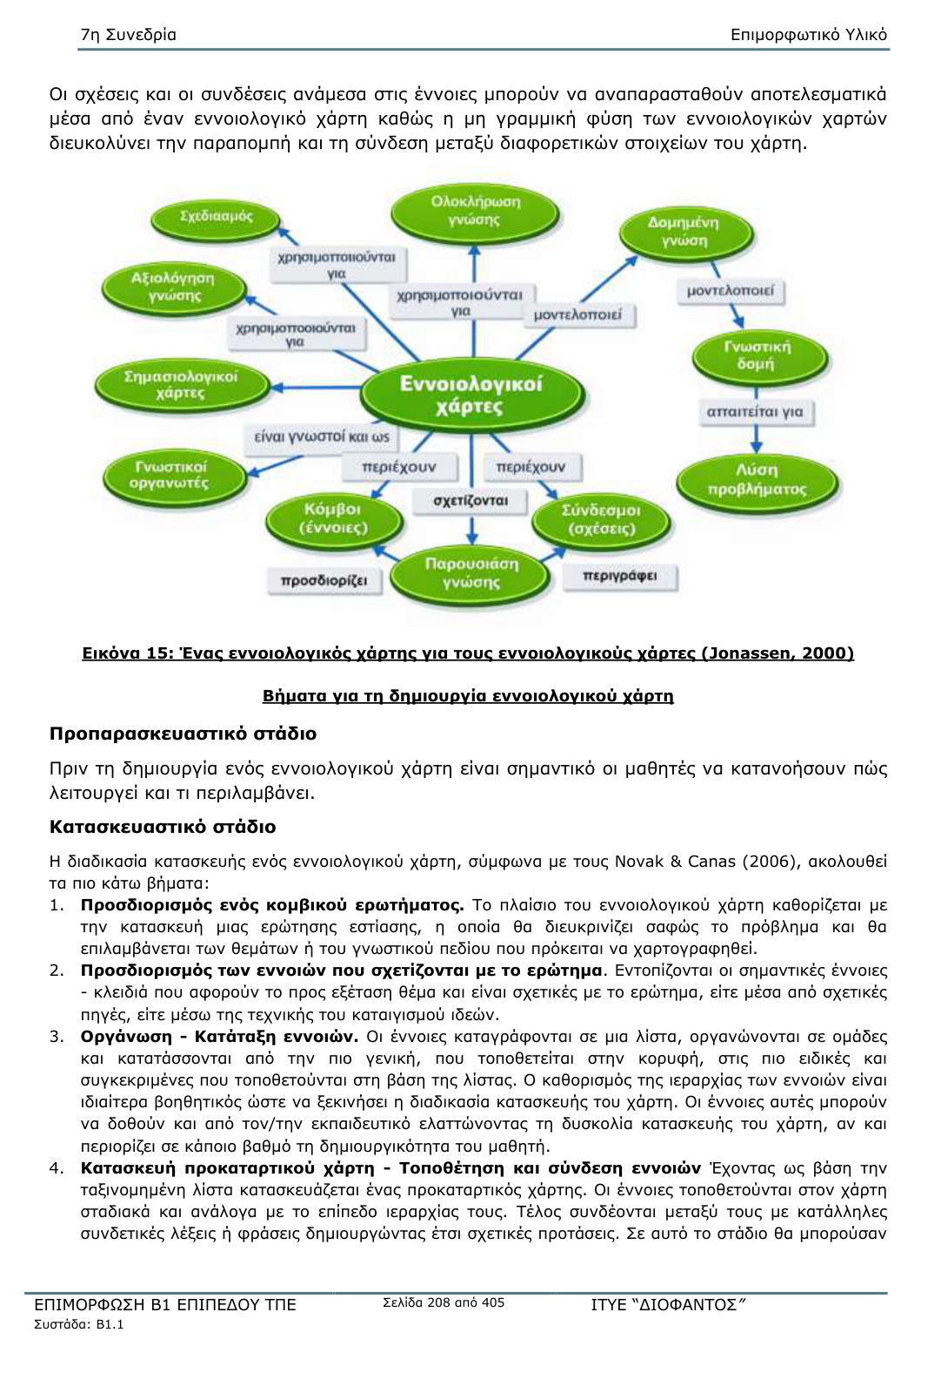
Πώς χτίζεται ένας εννοιολογικός χάρτης
Από το ερώτημα εστίασης στην αναθεώρηση
1. Κομβικό ερώτημα
2. Έννοιες-κλειδιά
3. Οργάνωση και ιεράρχηση
4. Σύνδεση εννοιών
5. Σύνθετες συνδέσεις
6. Αναθεώρηση
7. Παραδείγματα
8. Αξιολόγηση
Η αξία του χάρτη βρίσκεται στην αιτιολόγηση των συνδέσεων, όχι στο αισθητικό αποτέλεσμα.
Χάρτης για τους εννοιολογικούς χάρτες
Β1.1 Επιμόρφωση ΤΠΕ • 7η Συνεδρία
13
Notes:
Πηγή περιεχομένου: 7η Συνεδρία Επιμορφωτικό Υλικό, Επιμόρφωση Β1 Επιπέδου ΤΠΕ, Συστάδα Β1.1. Διαφάνεια 13.

Slide 14
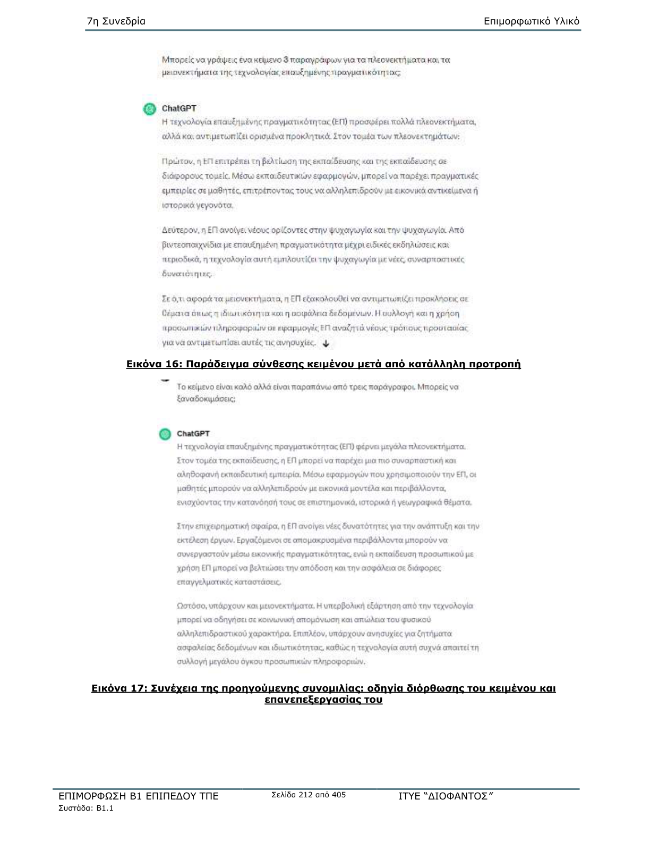
Τεχνητή Νοημοσύνη και παραγωγή λόγου
Νέες δυνατότητες, νέα ανάγκη για κριτικό γραμματισμό
Πεδία αξιοποίησης
αναζήτηση
πληροφορίας
περίληψη
παραγωγή
κειμένου
μετατροπή
κειμένου σε εικόνα/ήχο/βίντεο
Οι προτροπές/prompts αντιμετωπίζονται ως νέο είδος κειμένου.
Οι απαντήσεις χρειάζονται έλεγχο, αναθεώρηση και παιδαγωγική πλαισίωση.
Στόχος δεν είναι η αντιγραφή, αλλά η επεξεργασία και η κριτική αξιοποίηση.
Η ΤΝ δεν καταργεί τη διδασκαλία της γραφής· την κάνει πιο επίκαιρη.
Παράδειγμα προτροπής και επανεπεξεργασίας
Β1.1 Επιμόρφωση ΤΠΕ • 7η Συνεδρία
14
Notes:
Πηγή περιεχομένου: 7η Συνεδρία Επιμορφωτικό Υλικό, Επιμόρφωση Β1 Επιπέδου ΤΠΕ, Συστάδα Β1.1. Διαφάνεια 14.

Slide 15
Ερωτήματα διδακτικού σχεδιασμού
Για να μη μένουμε στο εργαλείο αλλά στη μάθηση
Γιατί αυτό το εργαλείο;
Ποιος παράγει;
Ποιο μαθησιακό πρόβλημα ή ανάγκη υπηρετεί;
Ο εκπαιδευτικός, οι μαθητές ή η ομάδα;
Πώς συνεργάζονται;
Τι αξιολογείται;
Ρόλοι, δικαιώματα, ανατροφοδότηση, χρόνος.
Προϊόν, διαδικασία, τεκμηρίωση, αναθεώρηση.
Τι κινδύνους έχει;
Ποια κριτική διάσταση;
Δεδομένα, πρόσβαση, αξιοπιστία, πνευματικά δικαιώματα.
Πώς διαβάζουν, γράφουν και επικοινωνούν ψηφιακά;
Β1.1 Επιμόρφωση ΤΠΕ • 7η Συνεδρία
15
Notes:
Πηγή περιεχομένου: 7η Συνεδρία Επιμορφωτικό Υλικό, Επιμόρφωση Β1 Επιπέδου ΤΠΕ, Συστάδα Β1.1. Διαφάνεια 15.

Slide 16
Κλείσιμο
Από το εργαλείο στη διδακτική πρακτική
Η 7η συνεδρία προτείνει μια μετατόπιση: να μην αξιοποιούμε τα ψηφιακά περιβάλλοντα μόνο για αποθήκευση, παρουσίαση ή διεκπεραίωση, αλλά για συνεργατική παραγωγή λόγου, πολυτροπική δημιουργία, διαμοίραση, ανατροφοδότηση και κριτική ψηφιακή εγγραμματοσύνη.
Τελικό κριτήριο: όχι «ποιο εργαλείο είναι εντυπωσιακό», αλλά «ποια μάθηση κάνει δυνατή».
Πηγή: Επιμορφωτικό υλικό Β1.1, 7η Συνεδρία, ΙΤΥΕ «Διόφαντος»
16
Notes:
Πηγή περιεχομένου: 7η Συνεδρία Επιμορφωτικό Υλικό, Επιμόρφωση Β1 Επιπέδου ΤΠΕ, Συστάδα Β1.1. Διαφάνεια 16.

